Slide 1
Résultats du Sondage sur la réussite des tâches – T1
Bureau de la transformation numérique • #Canadapointca • août 2023
Notes:
Opening slide

Slide 2
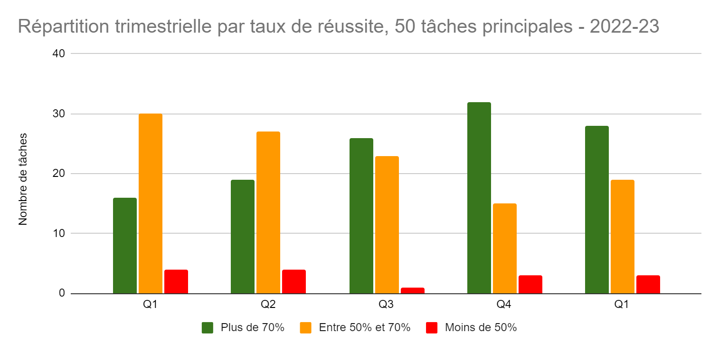
Comparaison trimestrielle
Les 50 tâches principales : légère diminution des tâches dans le vert au dernier trimestre
Très peu de changements aux taux de succès des 50 tâches principales par rapport au T4. Seules quatre tâches ont connu une augmentation qui était statistiquement importante. Les trois tâches ayant connu la plus forte diminution étaient liées à la fiscalité – ce qui n’est pas étonnant, étant donné que le premier trimestre est le pic de la saison des impôts. (Mais le changement n’était pas statistiquement important.)
Notes:
Apply for a work permit
0
0.73
3.20%
Check your application status
0
0.7
4.30%
Employment Insurance (EI) - Submit an Employment Insurance Report
0.02309
0.87
2.70%
My Service Canada Account (MSCA) - Check your Employment Insurance (EI) claim status and correspondence
0.0092
0.67
4.90%

Slide 3
Les 50 tâches principales
T4 (2022-2023) : T1 (2023-2024)
 | T4 | T1
Moyenne d’achèvement des 50 tâches principales | 72.1% | 69.2%
50 tâches principales dans le vert (plus de 70 %) | 32 | 28
50 tâches principales dans l’orange (50-70 %) | 15 | 19
50 tâches principales dans le rouge (moins de 50 %) | 3 | 3

Slide 4
Tâches ayant le meilleur rendement
Assurance-emploi (AE) – Soumettre une déclaration d’assurance-emploi | 90.10%
Calculer des retenues sur la paie | 85.10%
Conseils aux voyageurs et avertissements | 82.40%
Vérifiez les délais de traitement | 81.80%
Mon dossier Service Canada (MDSC) – Voir les renseignements sur vos paiements | 81.50%
Emploi à la fonction publique fédérale | 80.30%
Connaître le montant de mon versement de prestation | 79.90%
Visiter un parc national ou un lieu historique | 79.90%
Consulter mon courrier en ligne | 78.90%
Obtenez la météo actuelle et les prévisions météo pour votre emplacement | 78.80%
Emploi dans le secteur privé | 78.80%
Tâches principales du T1 dont le pourcentage d’achèvement a été le plus élevé
Dix tâches présentent un taux identique à celui du T4. Les nouvelles entrées sont en jaune.

Slide 5
Plus grandes améliorations
Mon dossier Service Canada (MDSC) – Visualiser l’état de votre demande d’assurance-emploi (AE) et votre correspondance | +4.9%
Vérifiez l’état de sa demande (IRCC) | +4.3%
Compte sécurisé d’IRCC – enregistrer, connecter, aide * n’est pas statistiquement important | +3.9%
Obtenir un permis de travail | +3.2%
Mon dossier Service Canada (MDSC) – Créer un compte * n’est pas statistiquement important | +3.1%
Mon dossier Service Canada (MDSC) – Ouvrir une session * n’est pas statistiquement important | +3.0%
Assurance-emploi (AE) – Soumettre une déclaration d’assurance-emploi | +2.7%
Les 50 tâches principales du T1 (2023-2024) dont le pourcentage d’achèvement s’est le plus amélioré par rapport au T4 (2022-2023)

Slide 6
Merci pour votre temps
Lana Stewart
Chercheuse en conception Bureau de la transformation numérique Secrétariat du Conseil du Trésor du Canada
Lana.Stewart@tbs-sct.gc.ca
Nicolas Pjontek
Gestionnaire, Services analytiques
Éditeur principal Services Canada
Nicolas.Pjontek@servicecanada.gc.ca
Sondage sur la réussite de tâches du gouvernement du Canada sur GCpédia

